Slide 1
8x8 LED Matrix kontrolér
Vypracoval: Ondřej Zelený a Tomáš Paseka

Slide 2
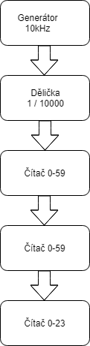
O co se jedná ? Čeho se využívá?
Digitální hodiny
synchronního čítače
softwarová dělička
Tx | Nx | Nx/2 | Nx/2(hex)
1000ms | 10000 | 5000 | 1388

Slide 3
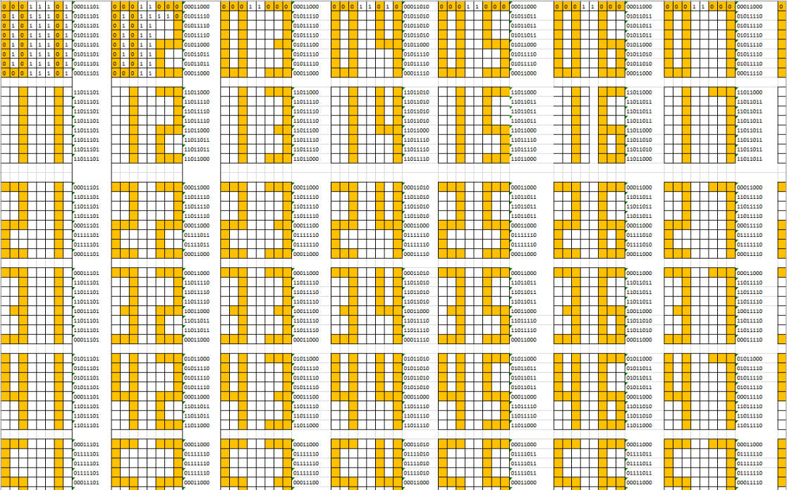
Definice znaků(čísel)

Slide 4
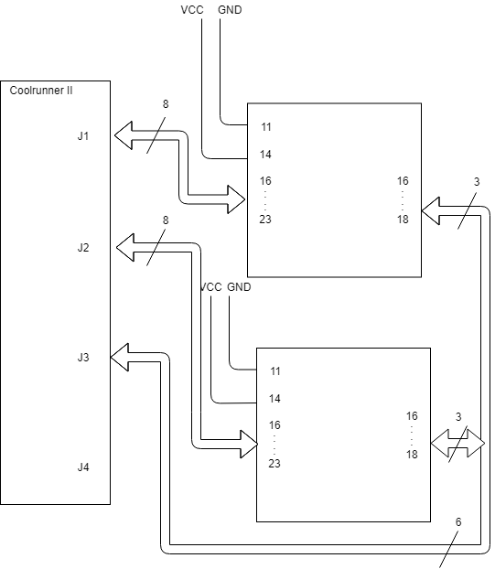
Zapojení

Slide 5
Princip zobrazování jednotlivých znaků
Čítač čítající od 0 do 7 obsahuje hodnotu řádku čítá uvnitř process(clk)
Každý řádek matrixu je nadefinován samostatně
Vždy se zobrazuje jen jeden řádek, ale jelikož se řádky střídají s periodou signálu clk, zobrazovaná hodnota se jeví jako že svítí vše současně

Slide 6
POČÁTEČNÍ PODMÍNKY
Po spuštění začíná na 12:00
Minuty je možné ladit pomocí BTN0
Hodiny pomocí BTN1

Slide 7
The end

